Slide 1
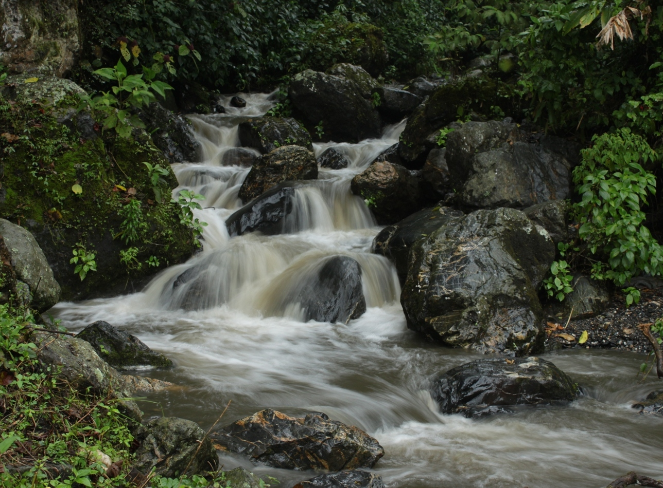










PROGRAMA DE FORMACIÓN DE
PROMOTORES SOCIO-AMBIENTALES
6ª Cohorte - 1er Nivel - 2015
Módulo IV: Legislación Ambiental y sus Procedimientos
Viernes 12/06/2015 - 2:00 p.m.
INPARQUES - Dirección Regional Lara
Barquisimeto, Lara, Venezuela
Recopilación: Miyel Rodríguez y Francisco Lau - Edición y Montaje: F. Lau (Abril 2015)
1
Notes:
1

Slide 2
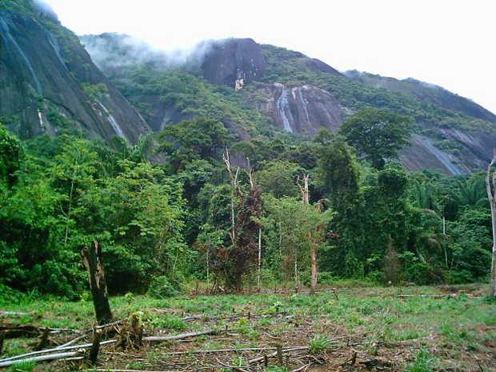
Módulo IV: Legislación Ambiental y sus Procedimientos
Actividad Nº 18
Vigilancia, Control
y Guardería Ambiental
Facilitador: Francisco Rodríguez
Recopilación: Miyel Rodríguez y Francisco Lau - Edición y Montaje: F. Lau (Abril 2015)
2

Slide 3
DIRECCIÓN ESTADAL DEL PODER POPULAR PARA ECOSOCIALISMO Y AGUAS DE LARA COORDINACIÓN DE ORDENACIÓN Y ADMINISTRACIÓN AMBIENTAL UNIDAD DE VIGILANCIA Y CONTROL AMBIENTAL
VIGILANCIA, CONTROL Y GUARDERÍA AMBIENTAL
Ing. Iris Alviárez Roa
irisroa@cantv.net; ialviares@minamb.gob.ve

Slide 4
MINISTERIO DEL PODER POPULAR PARA ECOSOCIALISMO Y AGUAS

Slide 5
MISIÓN
Garantizar una mejor calidad de vida
mediante
Gestión Ambiental
Transversal
Rectora
Ejecutora
Normativa
del
Uso y Conservación de los Recursos Naturales
promoviendo
Participación de la Sociedad
lograr
DESARROLLO SUSTENTABLE

Slide 6
VISIÓN
Como rector de la política ambiental
Promover el desarrollo sustentable
Mejorar la calidad de vida
gestión desconcentrada,
descentralizada y participativa

Slide 7
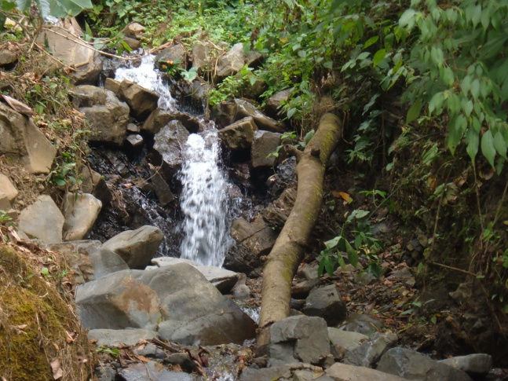
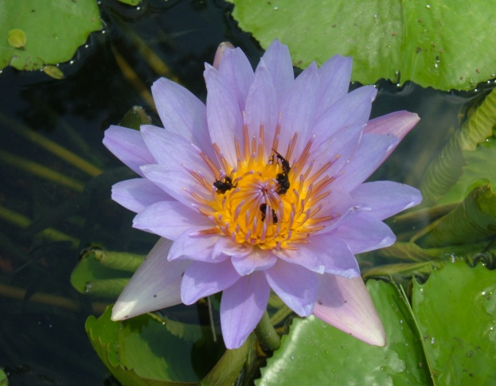
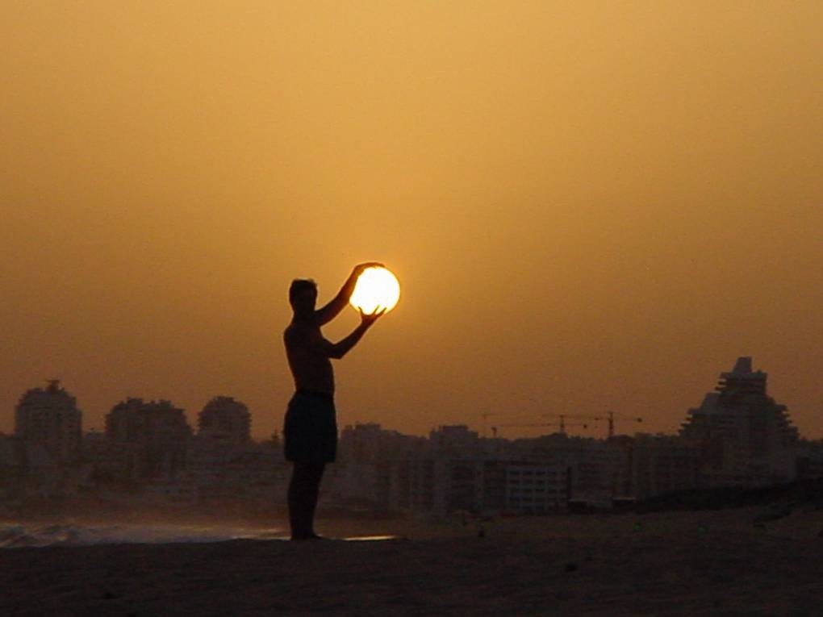
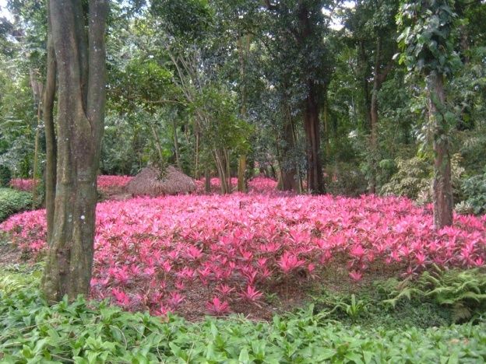
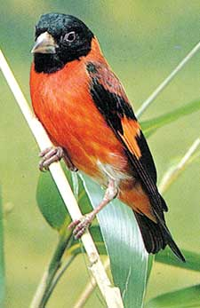
Conservación, defensa y mejoramiento del ambiente
esto significa la utilización ordenada de:

Slide 8
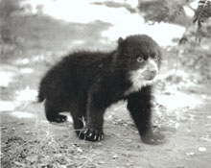
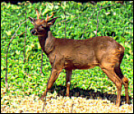
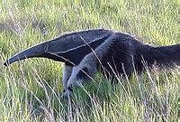
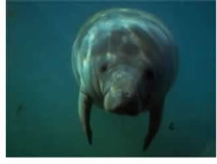
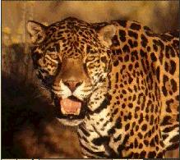
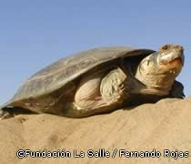
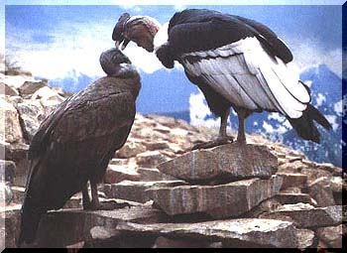
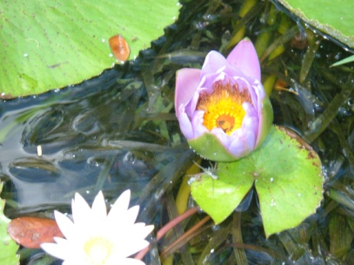
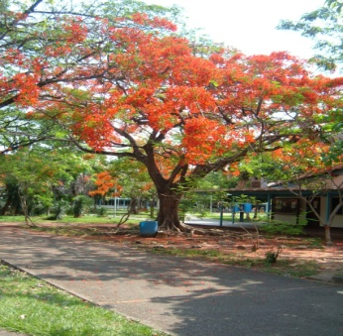
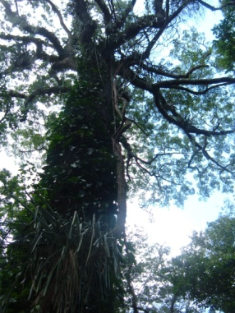
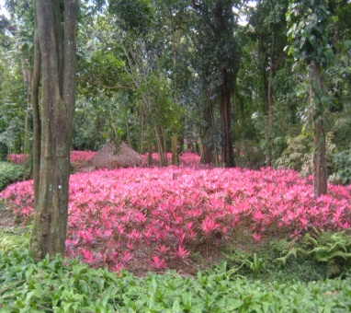
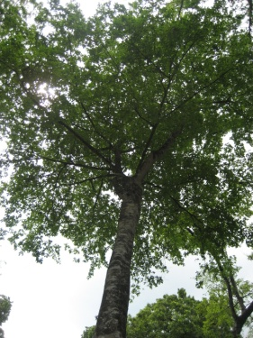
FUNCIONES GENERALES

Slide 9
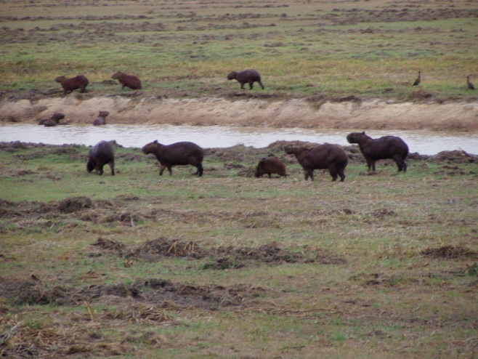
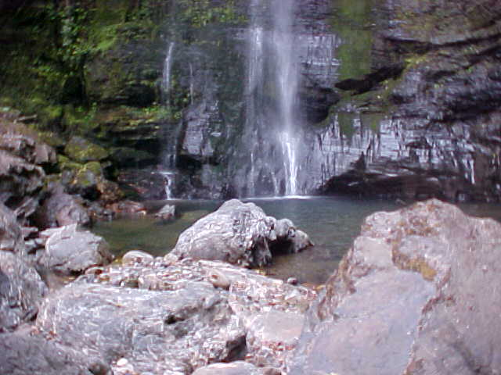
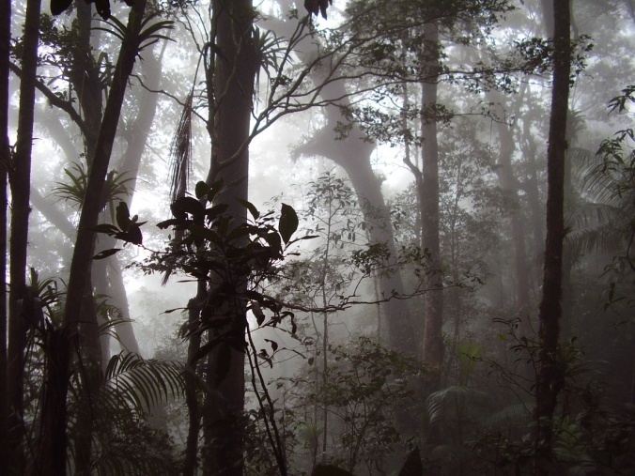
Formulación de las políticas
conservación, defensa y mejoramiento del ambiente
sobre el uso de tierra
RACIONAL APROVECHAMIENTO DE LOS RECURSOS NATURALES

Slide 10
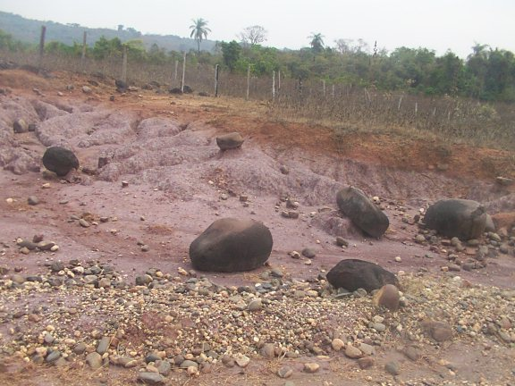
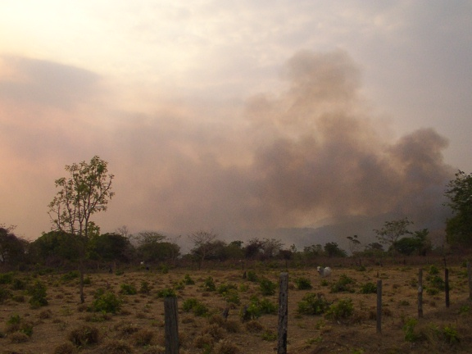
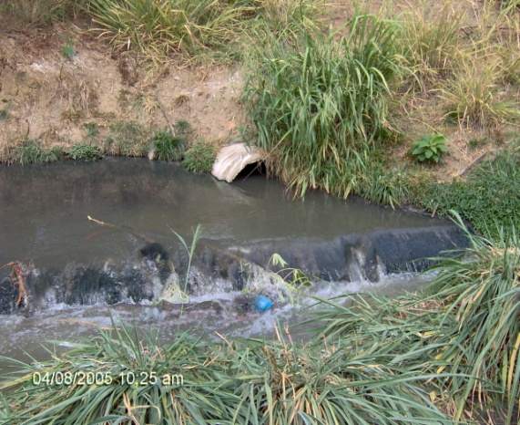

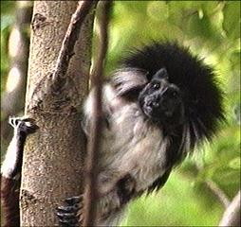
Deterioro del suelo
Deterioro del aire
Deterioro del agua
Prohibición, regulación y control de las actividades degradantes del ambiente
inciden

Slide 11
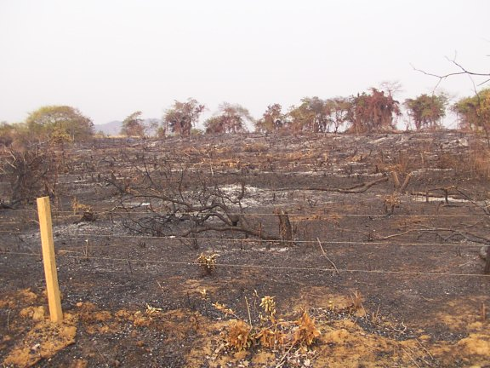
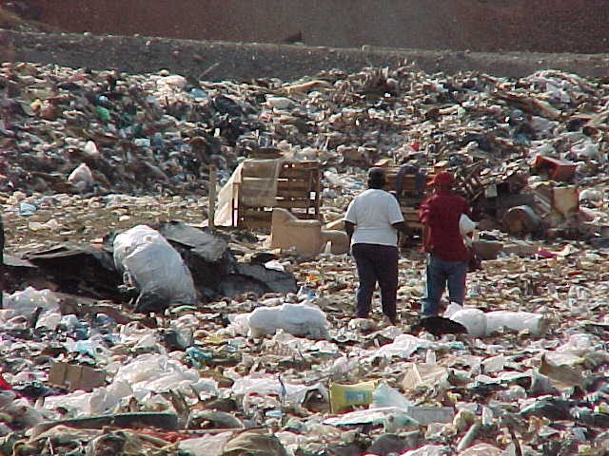
la evaluación del impacto sobre el
ambiente

Slide 12
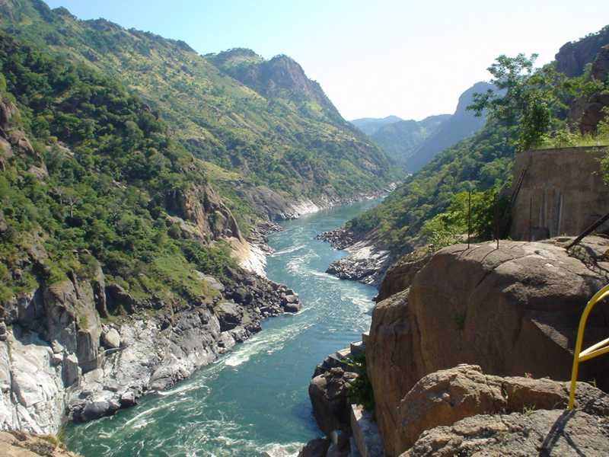


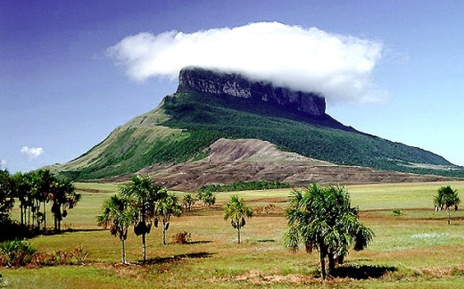

Planificación y ordenación físico-espacial del territorio nacional.
El inventario y la estadística de los recursos naturales a través de la generación, recopilación y procesamiento de la información básica

Slide 13
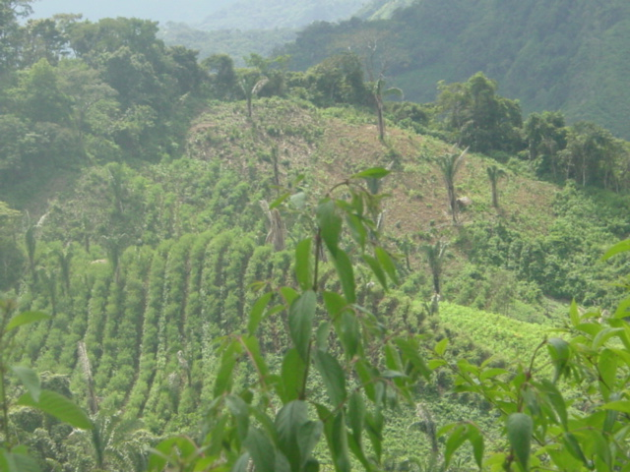
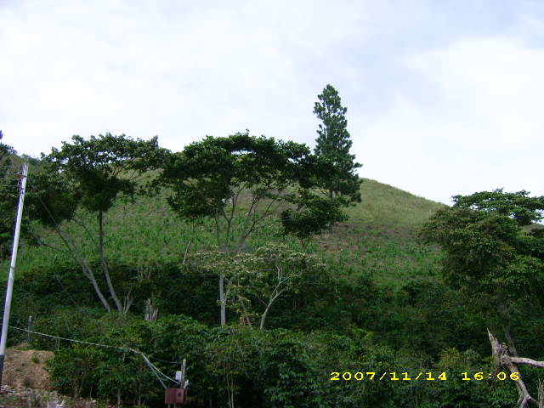

regulación y otorgamiento de autorizaciones.

Slide 14
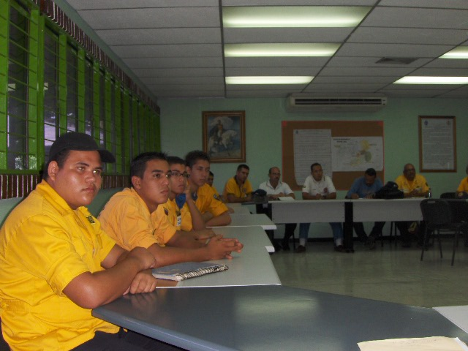
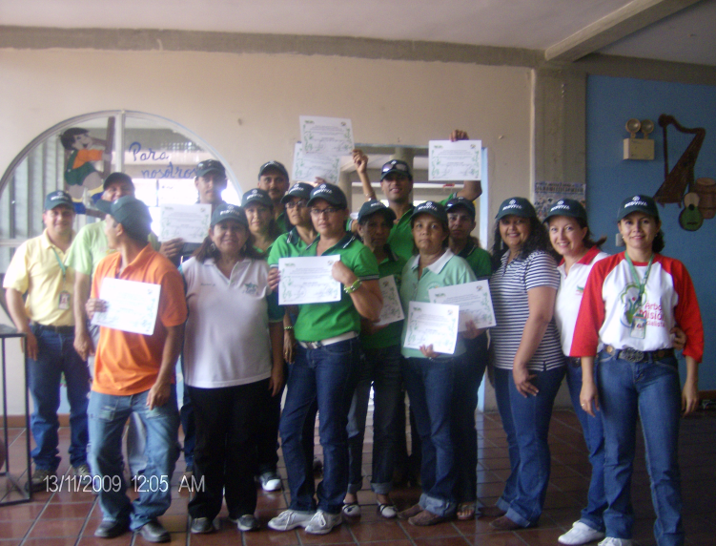
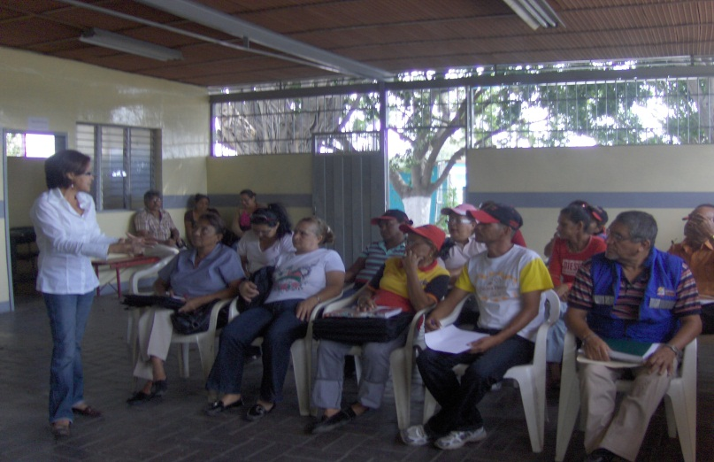
La investigación, desarrollo y formación del personal y comunidades para la conservación, defensa, mejoramiento del ambiente y los recursos naturales.

Slide 15
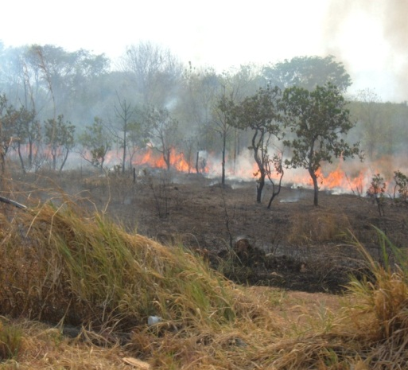
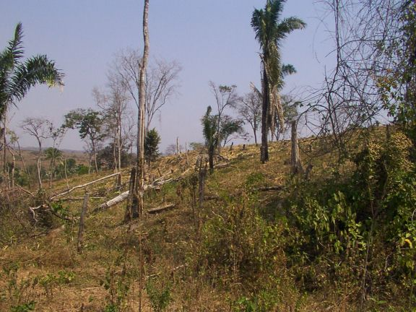
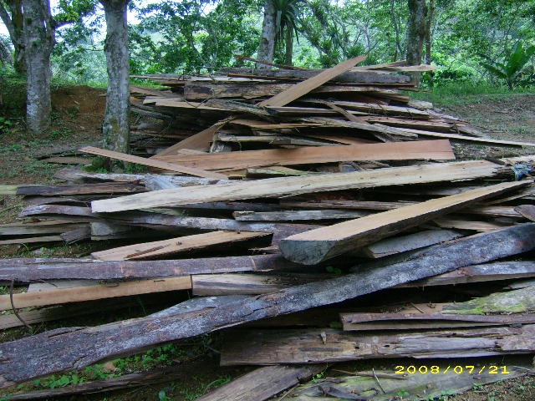
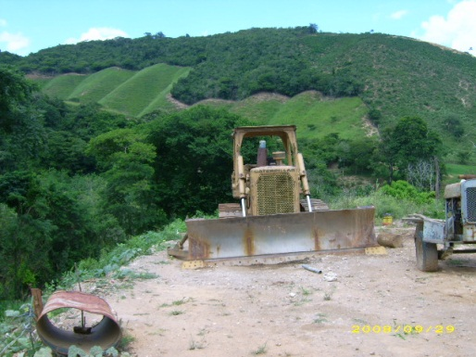
actividades de guardería ambiental
y prevención de incendios forestales.

Slide 16
DIRECCION ESTADAL DEL PODER POPULAR PARA ECOSOCIALISMO Y AGUAS
Coordinación de Planificación Presupuesto y Administración
Coordinación de Recursos humanos
Guardería
Ambiental
Coordinación de Conservación Ambiental
Coordinación de
Ordenación y Administración Ambiental
Unidad de Incendios
Coordinación de Gestión de Aguas
Vivero Forestal
Unidad Bosque
Unidad de Calidad Ambiental
Unidad de Permisiones
Unidad de Ordenación del Territorio
Unidad de Cuencas
Unidad de Embalses
Unidad de Laborat.
Unidad de Biodiversidad
Unidad de Educ. Amb.
Unidad de Vigilancia
y Control
INAHMET
Centro
de Documentación
Librería
Ecológica
Área
Nº 1
Área
Nº 2
Área
Nº 3
Área
Nº 4
ESTRUCTURA ORGANIZATIVA DEL MINISTERIO DEL
PODER POPULAR PARA ECOSOCIALISMO Y AGUAS

Slide 17
¿ QUÉ ES VIGILANCIA, CONTROL Y GUARDERÍA AMBIENTAL?
ES LA RESPUESTA QUE “TODOS” DAMOS AL MANDATO DEL ART. 127 CONSTITUCIÓN DE LA REPÚBLICA BOLIVARIANA DE VENEZUELA. “PROTECCIÓN AMBIENTAL”.
Artículo 127. Es un derecho y un deber de cada generación proteger y mantener el ambiente en beneficio de sí misma y del mundo futuro. Toda persona tiene derecho individual y colectivamente a disfrutar de una vida y de un ambiente seguro, sano y ecológicamente equilibrado. El Estado protegerá el ambiente, la diversidad biológica, genética, los procesos ecológicos, los parques nacionales y monumentos naturales y demás áreas de especial importancia ecológica. El genoma de los seres vivos no podrá ser patentado, y la ley que se refiera a los principios bioéticos regulará la materia.

Slide 18
GUARDERÍA AMBIENTAL
¿ QUIÉNES LA HACEN?
REGLAMENTO SOBRE GUARDERÍA AMBIENTAL (DECRETO 1221 DEL 02 NOVIEMBRE 1990)
ÓRGANOS AUXILIARES
FUNCIONARIOS COMPETENTES DEL
MINISTERIO DEL AMBIENTE
FUERZA ARMADA NACIONAL
GOBERNACIONES Y ALCALDÍAS
ÓRGANOS DE POLICÍA
CUERPO DE BOMBEROS
CAPITANÍA DE PUERTOS
PROTECCIÓN CIVIL
CIUDADANOS Y CIUDADANAS
ASOCIACIONES DE VECINOS
LIGAS CONTRA INCENDIOS
OTRAS ASOCIACIONES
AMBIENTALISTAS
VOLUNTARIOS DEL AMBIENTE (REDVIVA)

Slide 19
PROGRAMA DE VIGILANCIA Y CONTROL AMBIENTAL
TIENE LA RESPONSABILIDAD DE
Prevenir y/o minimizar el
deterioro de los recursos
naturales y la degradación
del ambiente
Vigilando, supervisando y controlando
su uso y aprovechamiento en el
marco del desarrollo sustentable
De acuerdo a la normativa legal y
disposiciones técnicas establecidas
en materia legal

Slide 20
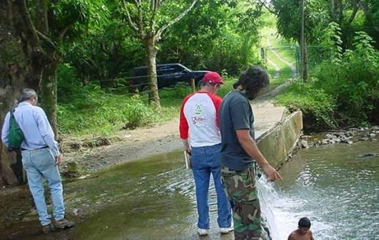
MECANISMOS DE CONTROL
Supervisión y Fiscalización Ambiental.
Acción de constatar el cumplimiento de condiciones ambientales técnicas y legales, mediante un proceso de monitoreo secuencial y sistemático de un conjunto de variables (indicadores) ambientales.
QUIENES LA REALIZAN
El Estado, a través de los diversos organismos en el ámbito de su competencia.
Controlando:
Permisos, Autorizaciones, Concesiones, Licencias, RACDA

Slide 21
ILICITOS AMBIENTALES
Realización de una actividad en
contravención con la normativa legal
Infracción
Delito
Trasgresión de disposiciones
establecidas en la legislación
que regula el uso y aprovechamiento
de los recursos naturales
Aquellos hechos que violen las
disposiciones relativas a la
conservación, defensa y
mejoramiento del ambiente y
que están tipificados como tal
en la Ley Penal del Ambiente

Slide 22
Procedimiento Administrativo
Sancionatorio (PAS)
Procedimiento Penal
Estructura aplicada por el poder
judicial, cuando se realizan
actividades tipificadas como delito
en la Ley Penal del Ambiente,
los actores son personas
naturales o jurídicas cuyo basamento
legal es el Código Orgánico
Procesal Penal
Instruido por la administración
cuando se realizan actividades
contra la normativa y los actores
son personas naturales o jurídicas
cuyo basamento legal es la Ley
Orgánica de Procedimientos
Administrativos

Slide 23
ILICITOS AMBIENTALES
Infracción
Delito
Procedimiento
Administrativo
Sancionatorio
(PAS)
Procedimiento
Penal
SANCIÓN
Sanción generalmente
pecuniaria, cuando se produce el
desacato de una advertencia
precedida, en ocasiones puede ir
acompañada de otras sanciones
accesorias, como el comiso
y medidas de seguridad
Cuando se prueba el delito,
se imponen sanciones que consisten
En: prisión, arresto, multa,
o medidas accesorias: trabajos
comunitarios

Slide 24
¿COMO DETECTAR UN ILICITO AMBIENTAL?
Denuncia
Mediante recorrido por la jurisdicción
de la comunidad.
Fiscalización y Supervisión de los instrumentos
De control previos emitidos
Por noticia criminis

Slide 25
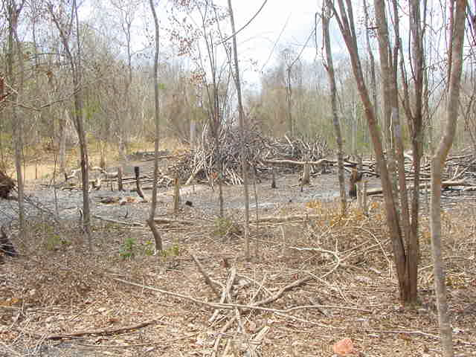
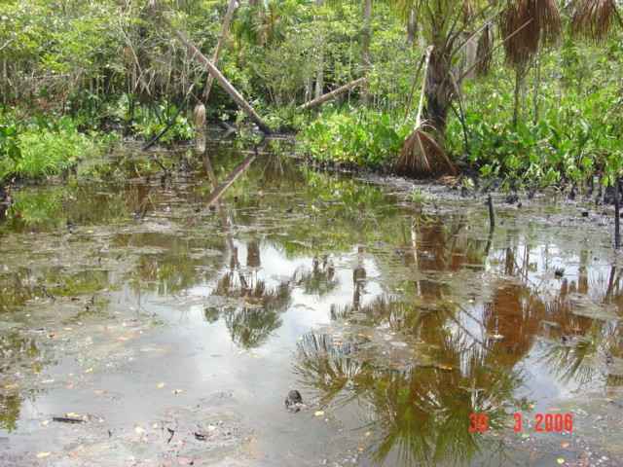
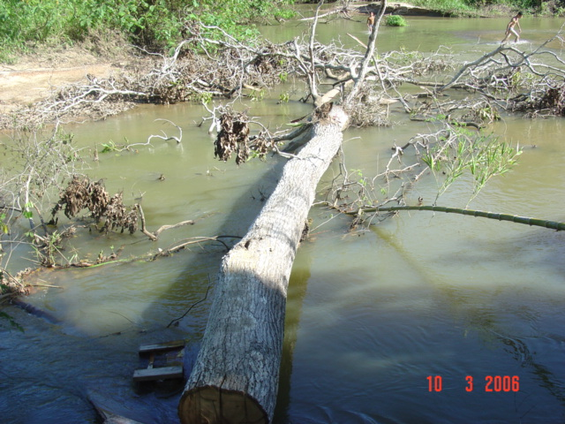
¿Qué se denuncia?
Hechos violatorios de la normativa ambiental contrarios a los principios rectores de la gestión del ambiente, en el marco del desarrollo sustentable.

Slide 26
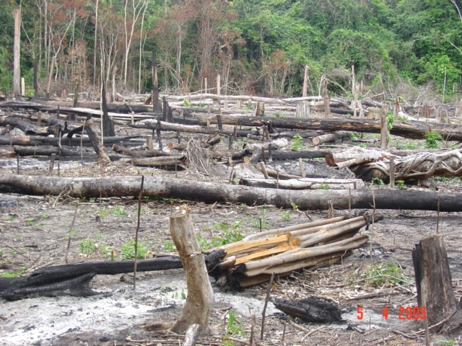
0800 – AMBIENTE 0800-2624363
QUE SE DENUNCIA
EL ESTABLECIMIENTO ILEGAL DE ASERRADEROS.
EXPLOTACIÓN CLANDESTINA DE MUESTRAS BOTÁNICAS.
CAZA Y RECOLECCIÓN DE FAUNA SILVESTRE.
PESCA EN ÁREAS BAJO REGIMEN DE ADMINISTRACIÓN ESPECIAL.
APROVECHAMIENTO O MOVILIZACIÓN DE PRODUCTOS FORESTALES SIN LA GUIA O LOS PERMISOS CORRESPONDIENTES.
TALA, ROZA Y QUEMA DE ÁRBOLES.

Slide 27
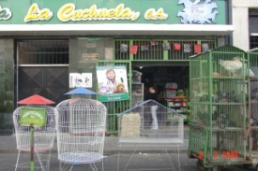
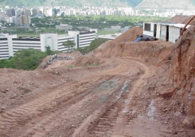
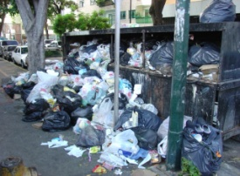
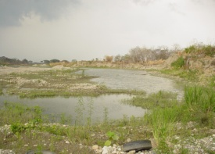
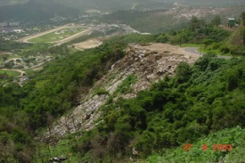
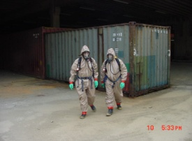
0800 – AMBIENTE 0800-26243683
EXPORTACIÓN E IMPORTACIÓN DE PRODUCTOS DE LA FAUNA SILVESTRE SIN PERMISO.
MOVIMIENTOS ILEGALES DE TIERRA, EXCAVACIÓN, NIVELACIÓN Y RELLENO
EXPLORACIÓN Y EXPLOTACIÓN ILEGAL DE MINERALES, METALES Y PIEDRAS PRECIOSAS.
MANEJO INDEBIDO DE DESECHOS SÓLIDOS, DOMÉSTICOS, COMERCIALES E INDUSTRIALES NO PELIGROSOS EN DETRIMIENTO DEL AMBIENTE
MANEJO INDEBIDO O TRASLADO NO AUTORIZADO DE DESECHOS PELIGROSOS.
USO DE SUSTANCIAS AGOTADORAS DE LA CAPA DE OZONO.

Slide 28



0800 – AMBIENTE 0800-26243683
¿ Por qué llamar?
CONTAMINACIÓN MEDIANTE RUIDO (fuentes fijas)
DESCARGA DE VERTIDOS LÍQUIDOS A CUERPOS DE AGUA.
APERTURA DE PICAS Y CONSTRUCCIÓN DE VIAS DE ACCESO, O INSTALACIÓN DE VALLAS SIN EL RESPECTIVO PERMISO.

Slide 29
¿QUE HACER ANTE UN HECHO?
Notificar de manera verbal o escrita a :
Ministerio del Poder Popular para Ecosocialismo y Aguas
a través del teléfono de acceso gratis:
0800 Ambiente (0800-26243683)
por la pagina web a la dirección de
correo electrónico
www. minamb. gob. ve
Guardia Nacional Bolivariana
Ministerio Público

Slide 30

Todas las cosas están
unidas como la sangre
une a una familia.
Todo lo que le pasa a la
tierra, les pasa también
a los hijos de la tierra.
El hombre no teje la tela
de la vida; es solo un
hilo, y todo lo que le
hace a la tela se lo hace
a si mismo.
JEFE SEATTLE

